Slide 1
波長可変フェムト秒レーザーを
用いた非線形光学顕微鏡の開発
安井研究室 小谷 洸平

Slide 2
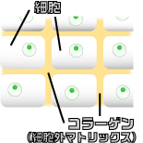
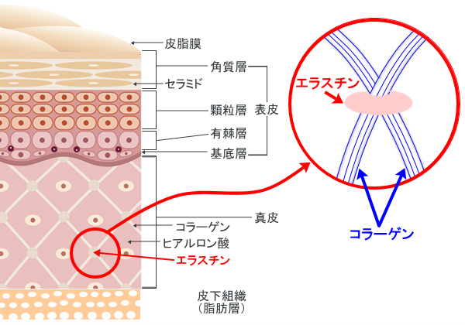
コラーゲンとエラスチン
コラーゲンの役割
①体全体および臓器その他を形作り、それらを支え、結合したり境界を作ったりする。
②細胞の足場として働く。この足場によって細胞は分裂し増殖する
エラスチンの役割
→弾力性が強く、コイル状にコラーゲンに巻き付いて形成を補助する
http://www.hopec.biz-web.jp/collagen/collagentoha/より抜粋
http://collagen-laboratory.com/collagen/より抜粋
Notes:
私の研究内容はコラーゲンとエラスチンを長波長で同時に観察することです。そこでコラーゲンとエラスチンの役割を説明します。まずコラーゲンの役割は①、②があります。
次にエラスチンの役割は～です。

Slide 3
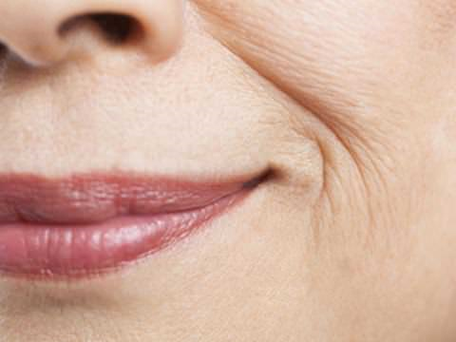
なぜ同時に観察する必要があるのか
コラーゲンの比率が高いと
→組織が硬くなる
エラスチンの比率が低いと
→しわやたるみの原因、
動脈硬化などになりやすい
http://www.skincare-univ.com/article/000160/より抜粋
美容や臨床応用の分野において
同時に可視化する技術が求められる
Notes:
美容や臨床応用の分野で同時に可視化することは重要

Slide 4
従来研究
組織染色法
⇒侵襲的、in vivo計測不可
レーザー走査型反射共焦点顕微鏡
⇒分子選択性に難点
in vivo計測不可
安井研HPより抜粋
安井研HPより抜粋
Notes:
染色法は細胞を直接染色するので分子選択性があるが侵襲的でin vivo計測が不可能
共焦点は光源に透過性レーザーをつかうので非侵襲でin vivo計測、3次元的イメージングを取得可能だが表皮層の細胞とメラニンを同時に観測してしまい選択性がない
in vivoでの実験は各種の条件が人為的にコントロールされていない条件という意味
表皮層の細胞やメラニンなどの皮膚組織を同時に映す

Slide 5
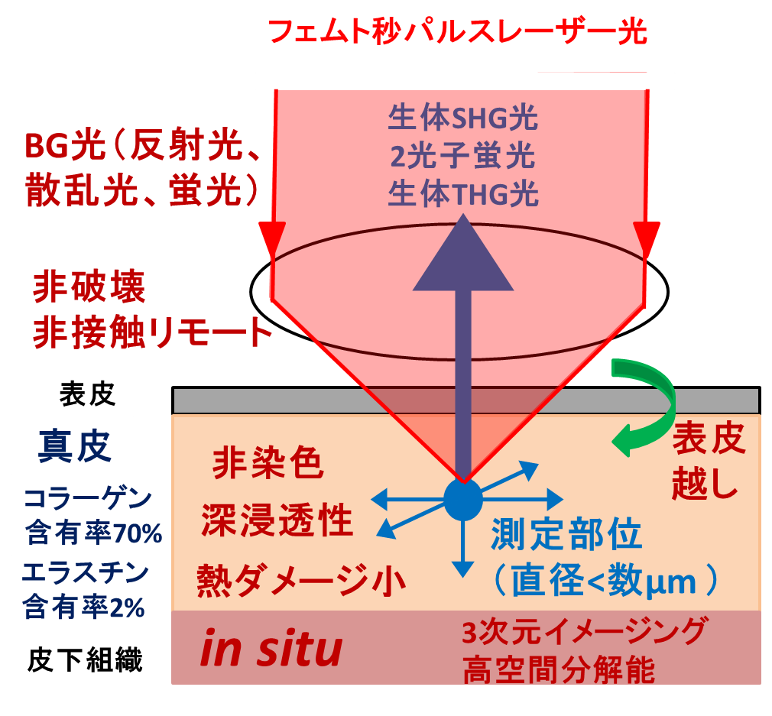
非線形光学顕微鏡
SHG光はコラーゲン(非中心対称性物質)からのみ発生
THG光を検出することでエラスチンを観測
コラーゲンとエラスチンをin vivoで可視化
Notes:
ピークパワーが非常に高いフェムト秒パルスレーザー光を使うことで生体SHG光と2光子蛍光またはTHG光を計測→コラーゲンまたはエラスチンが存在しているか調べる。
In vivo→実験の条件が人為的にコントロールされていない（生きたまま）

Slide 6
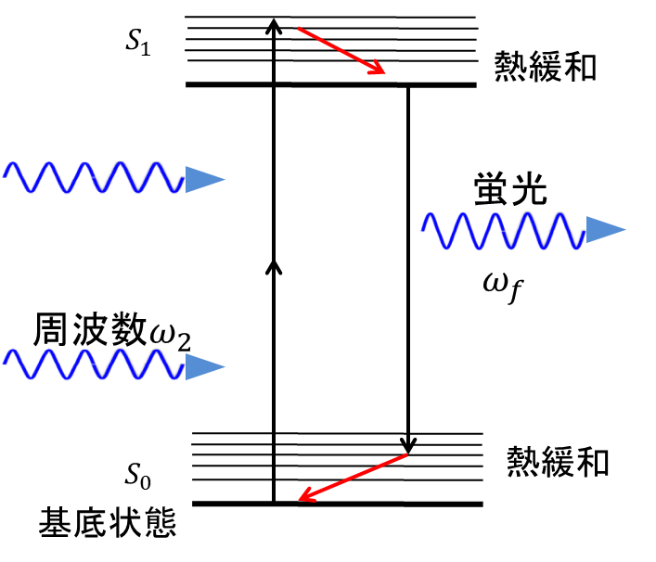
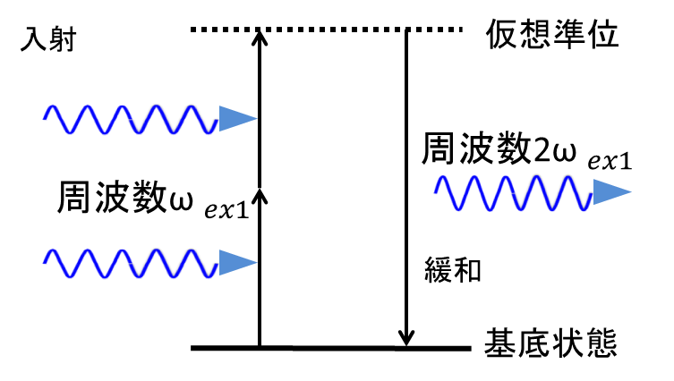
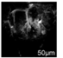
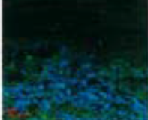
先行研究@皮膚観測(Ti:S)
2光子蛍光
SHG
生体深部の観測は困難

Slide 7
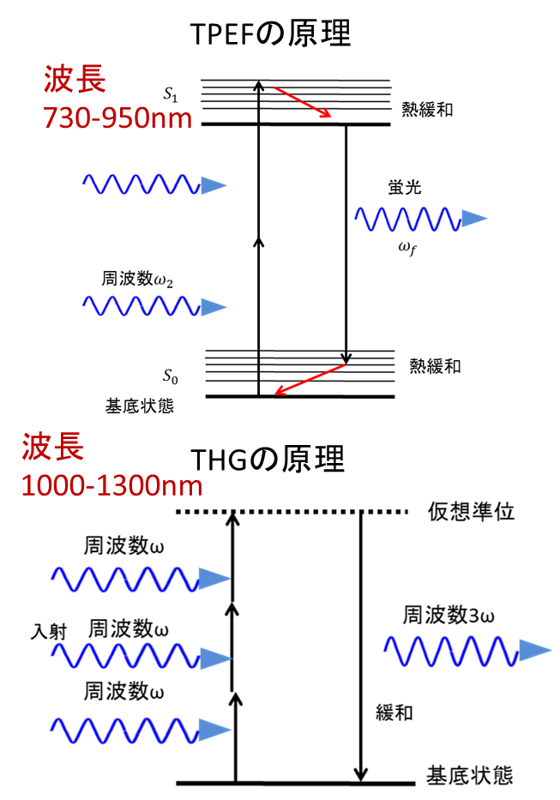
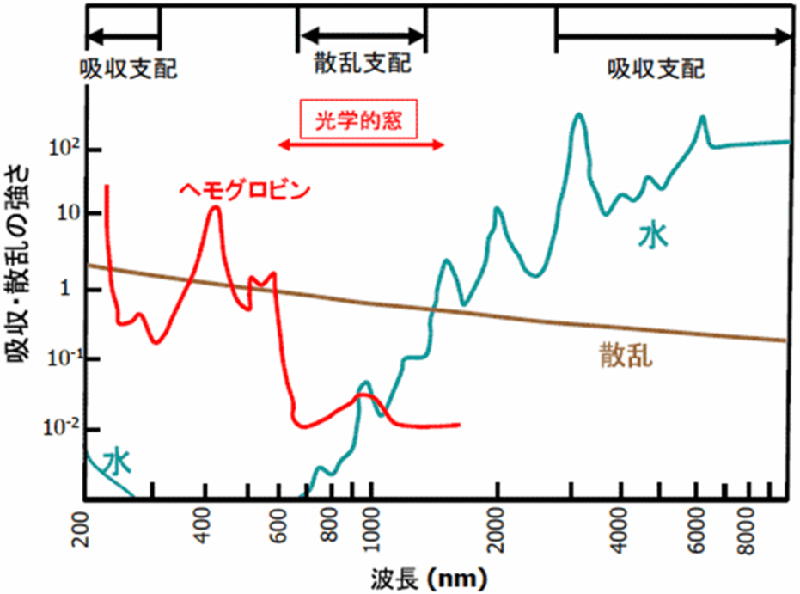
TPEFの代わりにTHGを用いる理由
より長い波長を使うことで生体深部を観察する
Notes:
2光子蛍光の代わりにTHGを用いる理由

Slide 8
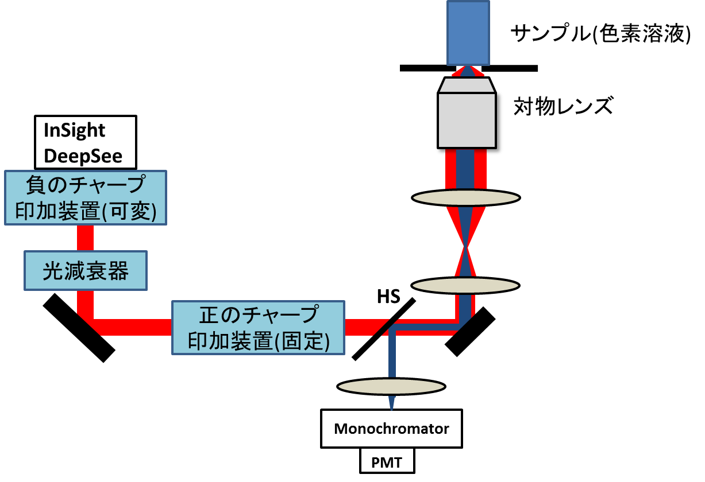
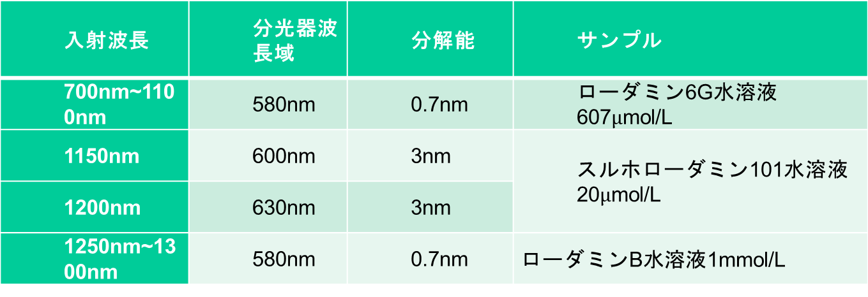
分散補償の最適化
波長700nm-1300nmの
最適チャープ量を求める
実験条件
Notes:
フェムト秒レーザーのパルス幅が狭いほど非線形光学効果が起こりやすい
今回の顕微鏡において印加すべき負チャープ量の波長依存性を知る必要がある
フーリエ変換限界パルス・・・時間的に最短となるパルス
DeepSeeにはフーリエ変換限界パルスを達成できるように任意量の負チャープを印加できる機構がある

Slide 9
最適分散量の決定
1000nmでの分散補償量毎の光子量
730nm-1300nmでピーク確認
720nmでピーク確認できず
730nm-1300nmで
フーリエ変換限界パルスを達成
対物レンズ集光位置における
パルス幅の波長依存性は等しい

Slide 10
分散補償量によるイメージの違い
レーザー波長：800nm
コラーゲンSHGイメージ
分散補償量最小値
分散補償量最適値
分散補償量最大値
分散補償量の最適化に成功

Slide 11
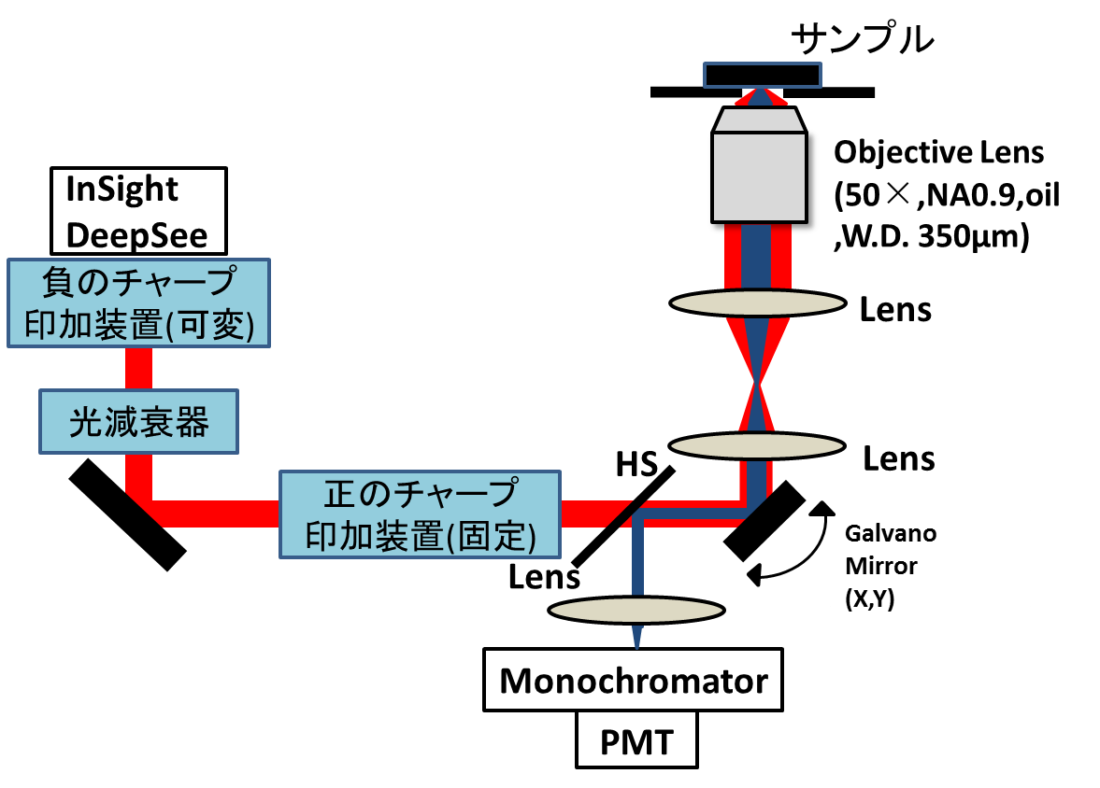
実験装置
Notes:
今回の実験では1100,1150,1200,1250,1300nmの波長を使用した。レーザー(Insight Deepsee)は波長680-1300nm、パルス幅～100ｆｓ、繰り返し周波数80MHz。半波長板と偏光子の組み合わせを光減衰器として用いることで，対物レンズ後のパワーを調整する。α-BBO結晶とガラス棒を加えることで正チャープを与える．ガルバノミラーでレーザー光を広範囲に振らせる。リレーレンズで対物レンズの入り口の径にレーザー光の径を合わせる。サンプルに反射した基本波とSHG光，THG光が発生。ハーモニックセパレーターを用いてこれらの光を抽出する。波長可変のバンドパスフィルターとして用いた分光器に入射する。分光器の射出スリットを通過した光は外部に取り付けたフォトンカウンティング型光電子増倍管によって検出する。

Slide 12
実験①@切片サンプルの計測
生体散乱の影響なく発生効率の
波長依存性を確認

Slide 13
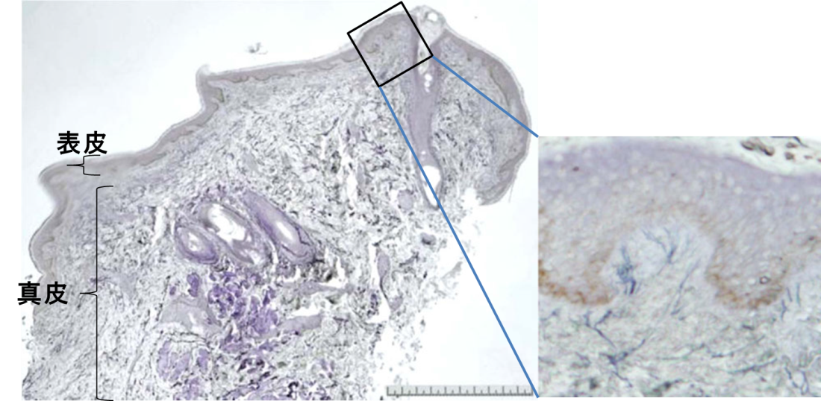
皮膚切片@エラスチン染色像
皮膚切片サンプル
(生体散乱の影響なし)
青紫色がエラスチン
表皮
真皮
84歳女性顔面皮膚切片
(厚さ60µm，光老化皮膚)
変性エラスチンが真皮全体に沈着
エラスチン
表皮
34歳女性臀部皮膚切片
(厚さ60µm，正常皮膚)
真皮
コラーゲン
Notes:
レゾルシン・フクシン染色→エラスチン線維を青紫色に染色する
皮膚切片は生体散乱の影響の無い条件下で，TPEF/THG/SHGイメージの波長依存性を評価する
表皮を含む厚みのあるサンプルを用いて観測することで，波長ごとに散乱による影響を与え，信号発生効率と生体組織散乱特性の双方を含めた波長依存性を評価することができる．

Slide 14
エラスチンTPEF/THGイメージ
レーザー波長
800nm
レーザー波長
800nm
TPEF
観測波長
400nm
TPEF
観測波長
450nm
正常皮膚
光老化皮膚
真皮エラスチン
真皮エラスチン
レーザー波長
1200nm
レーザー波長
1200nm
THG
観測波長
400nm
THG
観測波長
400nm
表皮ケラチン
TPEF/THGで正常/変性エラスチン観測可能
切片サンプルではTPEFの方が発生効率がいい

Slide 15
コラーゲンSHGイメージ
レーザー波長
800nm
レーザー波長
800nm
観測波長
400nm
観測波長
480nm
正常皮膚
光老化皮膚
真皮コラーゲン
真皮コラーゲン
レーザー波長
1200nm
レーザー波長
1200nm
観測波長
600nm
観測波長
400nm
コラーゲンSHG観測には短波長ほど有利

Slide 16
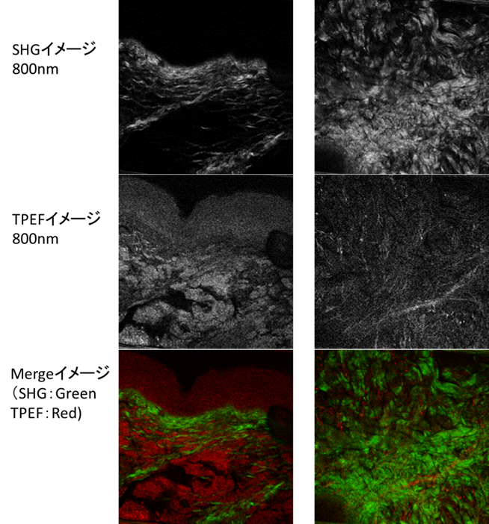
光老化皮膚
正常皮膚
光老化皮膚：コラーゲンは減少，エラスチンは真皮下方に移動
正常皮膚： コラーゲンとエラスチンは同じ場所に位置する
Notes:
正常皮膚においては，細い線維状のTPEF信号が観察された．コラーゲン線維から発生した豊富なSHG信号に縦走して存在していることから，正常なエラスチン線維を捉えていると考えられる．
光老化皮膚においては無定形で豊富なTPEF信号が観察されたことから，ソーラーエラストーシスと称される光老化による異常なエラスチン沈着を捉えていると考えられる．光老化皮膚の表皮直下にはエラスチンが沈着せず，コラーゲンが存在するGrenz zoonと呼ばれる特有の領域ができることが知られているが，本画像においてもTPEF信号は表皮直下にはほとんど観察されておらず，補間する形でSHG信号が観察されている．
以上のように露光部皮膚におけるエラスチンも，光老化皮膚における異常なエラスチンも両者共に検出が可能であったため，TPEF信号はエラスチン計測において有用なツールになると考えられる．THGについては光老化皮膚では観察可能であったが，正常皮膚においてTHG信号検出は困難であった．絶対量が少なく線維が細いため，もともと観察困難な対象物であると考えられる．

Slide 17
実験②@皮膚バルクサンプルの計測
発生効率と生体散乱の影響
を含めた波長依存性を確認

Slide 18
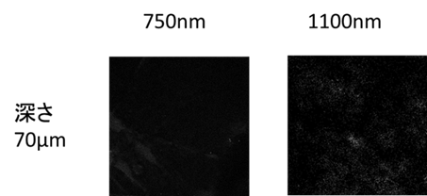
エラスチンTPEF/THGイメージ
皮膚バルクサンプル
(生体散乱の影響あり)
57歳女性顔面皮膚(厚さ3-4mm)
TPEF/THGイメージ
エラスチン線維を観測できず
原因として
・観測部位が不適当
・TPEF/THG信号が皮膚内部で散乱することで観測困難
Notes:
レゾルシン・フクシン染色→エラスチン線維を青紫色に染色する
皮膚切片は生体散乱の影響の無い条件下で，TPEF/THG/SHGイメージの波長依存性を評価する
表皮を含む厚みのあるサンプルを用いて観測することで，波長ごとに散乱による影響を与え，信号発生効率と生体組織散乱特性の双方を含めた波長依存性を評価することができる．

Slide 19
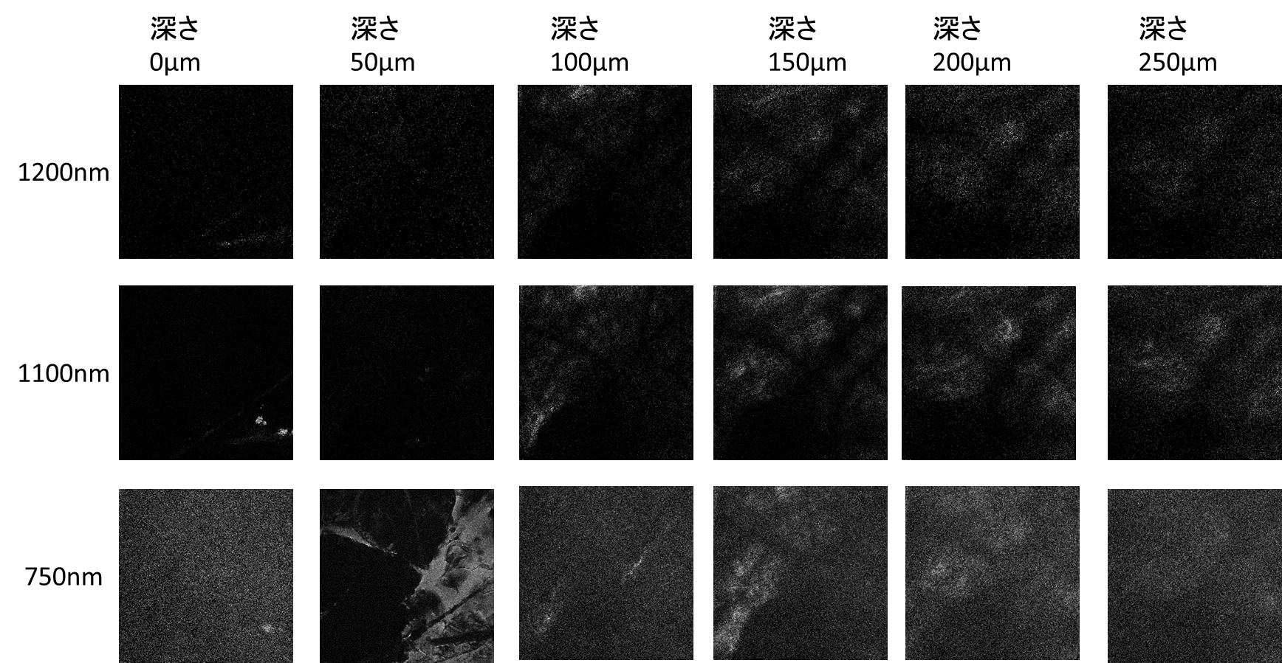
コラーゲンSHGイメージ
本実験では1100nmが生体深部計測において最適
コラーゲン
1100nmで深いイメージがとれている
Notes:
波長ごとに散乱による影響を与え，信号発生効率と生体組織散乱特性の双方を含めた波長依存性を評価することができる．
短波長では深さ50µmの時SHG信号が最大となった．長波長側になるにつれ，深さ150-250µmでSHG信号が最も大きくなる．

Slide 20
まとめ
皮膚切片の場合
コラーゲン観測には短波長が有用
正常皮膚でエラスチン線維，光老化皮膚で異常エラスチンを観測
TPEF信号はエラスチン計測に有用
厚い皮膚の場合
長波長ほど皮膚の散乱の影響を受けにくい
エラスチンの観測は困難

